Slide 1
Capítulo 7

Slide 2
Poema
O poema é um texto formado de versos. Um conjunto de versos forma uma estrofe.
Nos poemas, a estrofe se separa de outra(s) estrofe(s) por um espaço em branco entre elas.
Os poemas variam em relação ao número de estrofes. Há poemas formados de uma única estrofe, que pode ser curta ou longa. Há poemas formados por diversas estrofes, de variados tamanhos.
Há também poemas que apresentam uma forma fixa, como o soneto, composição poética que apresenta sempre 14 versos, divididos em quatro estrofes.

Slide 3
Poema
Os pares de versos do poema que apresentam as palavras finais com sons iguais ou semelhantes nas suas terminações rimam entre si.
Ex.: Dorme... Não há ladrões, eu te asseguro...
Nem guardas para acaso persegui-los...
Na noite alta, como sobre um muro,
As estrelinhas cantam como grilos...
Nesse poema, a rima ocorre no final dos versos, mas em outros poemas ela pode aparecer no meio dos versos. Pode haver rima também entre palavras dentro de um mesmo verso.
Nem todos os poemas apresentam rimas.

Slide 4
Poema: eu poético
A voz que fala no poema é denominada eu poético.
O autor pode escrever poemas com eu poético que pode ser um adulto ou uma criança; pode também dar voz a um ser que não é humano, como um objeto, um animal.
A maneira como se expressa revela as características do eu que fala no poema. Portanto, não confunda: quem escreve é o autor e quem fala no poema é o eu poético.

Slide 5
Poema: sentidos conotativo e denotativo
Na criação poética, nem sempre as palavras são empregadas literalmente, ou seja, com seu significado mais comum.
Sentido literal ou denotativo: quando usamos as palavras, expressões ou enunciados em sentido próprio, típico, habitual, comum.
Sentido figurado ou conotativo: aquele em que usamos as palavras ou expressões fora do sentido literal, ou seja, em um sentido incomum, não habitual. Elas passam a ter um sentido novo, original, em situações específicas de uso, no contexto em que foram inseridas.

Slide 6
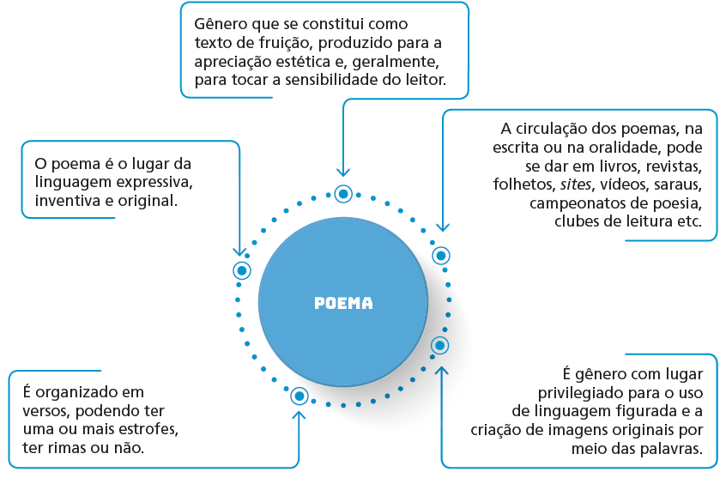
Poema

Slide 7
Figuras de linguagem
Usamos recursos da língua para construir sentido figurado, dando mais expressividade às palavras, expressões, enunciados: são as figuras de linguagem.
Personificação
Quando se atribuem a seres irracionais ou inanimados ações, sentimentos, qualidades, comportamentos que são próprios dos seres humanos.
Ex.: Dorme, ruazinha... É tudo escuro... O vento está dormindo na calçada,[...].

Slide 8
Figuras de linguagem: comparação
Ocorre quando se faz uma relação de semelhança, aproximando seres, elementos de naturezas diferentes. Utiliza-se um termo que liga os elementos comparados, que, nos exemplos a seguir, é a palavra como.
Ex.: O vento enovelou-se como um cão...
A noite é como uma pessoa com pessoas com pessoas dentro de si.
↓
comparação

Slide 9
Figuras de linguagem: metáfora
Estabelece-se uma relação de semelhança entre seres ou objetos de naturezas diferentes, transferindo parte do sentido de uma palavra ou expressão para a outra. Com isso, são criados sentidos novos e imagens específicas, que podem ser surpreendentes, raros, especiais, inesperados, espantosos.
A metáfora também é uma comparação, mas sem a presença de um termo comparativo.
A noite é uma pessoa com pessoas com pessoas dentro de si.
↓
metáfora

Slide 10
Imperativo
Afirmativo | Negativo
– | –
dorme (tu) | não durmas (tu)
durma (você) | não durma (você)
durmamos (nós) | não durmamos (nós)
dormi (vós) | não durmais (vós)
durmam (vocês) | não durmam (vocês)
Verbo:
modo
imperativo
O modo imperativo expressa ordem, conselho, convite, pedido, estímulo. Muitas vezes, é utilizado para incentivar, provocar, convencer alguém a fazer ou pensar algo.

Slide 11
Preposições
Têm a função de ligar termos, estabelecendo relações gramaticais entre eles.
São preposições as palavras: a, ante, após, até, com, contra, de, desde, entre, para, por (per), sem, sob, sobre, trás etc.
A preposição per, do português antigo, unida aos artigos a, as, o, os, forma as preposições pela, pelas, pelo, pelos.
A preposição em, unida aos artigos definidos a, as, o, os, forma as preposições na, nas, no, nos. Nesses casos, dizemos que houve uma contração da preposição com o artigo.

Slide 12
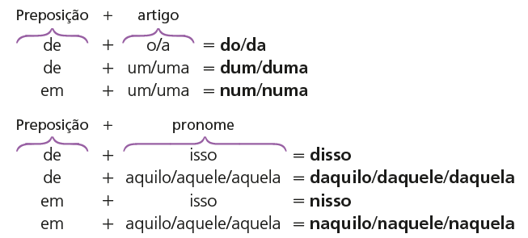
Outras possibilidades de contração.
Preposições

Slide 13
Conjunções
As palavras mas e e são conjunções e, assim como as preposições, não aparecem sozinhas no discurso.
Podem ligar orações ou palavras e expressões, desde que estas tenham a mesma função gramatical. Podem atribuir diferentes sentidos ao discurso, conforme o valor que estabelecem entre os termos e o contexto em que são empregadas.
Adição, soma de elementos ou ideias: Dorme o teu sono sossegado e puro [...]/ Não há ladrões [...] nem guardas para acaso persegui-los...
Oposição ou ideias em contraste: Só os meus passos... Mas tão leves são/ Que até parecem, pela madrugada,/ Os da minha futura assombração...
Comparação: As estrelinhas cantam como grilos...
Explicação: Dorme, ruazinha, porque não há ladrões.

Slide 14
Conectivos
As preposições e as conjunções também podem ser chamadas de conectivos, pois são palavras que estabelecem ligação entre os elementos do texto.
Desempenham um papel importante para garantir a coesão textual, que consiste na articulação, no encadeamento e na sequenciação dos diferentes segmentos do texto.

Slide 15
Período composto por coordenação: pontuação
Nos períodos compostos por orações coordenadas, é comum que as orações sejam separadas por vírgula ou por ponto e vírgula. Veja um exemplo com ponto e vírgula separando orações.
Ex.: A mãe saiu correndo; pegou desinfetante e atadura; voltou voando; tratou do pai.
Quando o período contém mais de duas orações coordenadas separadas por vírgula, a conjunção e costuma ser usada entre as duas últimas orações, finalizando o parágrafo.
Ex.: Os meninos e as meninas não fofocam no recreio, não conversam durante a aula, nunca colam e são loucos por escola.

Slide 16
Mas × Mais
A palavra mais pode intensificar o significado de outras palavras, indicar adição, maior quantidade de algo etc.
O vocábulo mas é uma palavra de ligação, uma conjunção que pode indicar oposição, restrição, moderação etc.

